Slide 1


Научно-методическое обеспечение системы общего образования для детей с ТНР
Грибова
Ольга Евгеньевна,
кандидат пед.наук.,
ведущий научный сотрудник.

Slide 2

Основания комплектования
На основании психолого-педагогической классификации (Р.Е. Левина)
Учитывается:
сохранный интеллект
Два варианта ФАООП (5.1 и 5.2)
Организация может реализовывать один или несколько вариантов ФАООП НОО с учетом особых образовательных потребностей обучающихся.
лингвистическая структура дефекта

Slide 3
Контингент: начальная школа
Вариант 5.1
Фонетическое недоразвитие
Заикание (легкая степень)
Вариант 5.2
Общее недоразвитие речи (I-III уровни)
Фонетико-фонематическое недоразвитие
Общее недоразвитие речи (III – IV уровни)
Нарушения чтения и письма (легкая степень)
Нарушения чтения и письма (средняя и тяжелая степень)
Заикание (средняя и тяжелая степени)

Slide 4
Контингент основная школа
Вариант 5.1
Негрубое недоразвитие устной речи, как правило, осложненное органическим поражением центральной нервной системы
Вариант 5.2
Резистентная к коррекционному воздействию форма общего недоразвития речи, как правило, осложненная органическим поражением центральной нервной системы
Нарушения чтения и нарушения письма (легкая степень)
Темпоритмические нарушения речи (заикание и др.) (легкая и средняя степени)
Нарушения голоса (дисфония, афония).
Нарушения (распад) речи (афазия) и/или выраженные расстройства артикуляции (дизартрия, механическая дислалия), возникшие в результате заболеваний, оперативного вмешательства, травм и др.
Комбинированные нарушения речевого развития (сочетанные проявления).
Темпоритмические нарушения речи (заикание и др.) (тяжелая степень)
Нарушения чтения и нарушения письма (средняя и тяжелая степени);

Slide 5
Учет факторов при организации психолого-педагогического сопровождения детей с ТНР
НАЛИЧИЕ СПЕЦИФИЧЕСКОГО НЕДОРАЗВИТИЯ РЕЧИ
ПРОБЛЕМЫ СОЦИАЛЬНОЙ КОММУНИКАЦИИ
ПАРЦИАЛЬНАЯ НЕСФОРМИРОВАННОСТЬ ПСИХИЧЕСКИХ ФУНКЦИЙ
НЕСФОРМИРОВАННОСТЬ УЧЕБНОЙ (ПРОИЗВОЛЬНОЙ) ДЕЯТЕЛЬНОСТИ

Slide 6

Специальные условия
Логопедическая коррекция: интенсивность и содержание определяется структурой речевого дефекта.
Применение специальных методов обучения.
Комплексный подход к организации коррекционного сопровождения, соблюдение речевого режима
Наличие специальных коррекционных курсов, направленных на формирование предпосылок успешного усвоения программного материала и социализацию

Slide 7
Требования к структуре ФАООП для детей с ТНР
(уровень школьного образования)
Вариант 5.1 | Вариант 5.2
Образование ПОЛНОСТЬЮ соответствует по итоговым достижениям к моменту завершения обучения требованиям ФГОС НОО и ФГОС ООО | Образование соответствует по конечным достижениям ФГОС НОО и ФГОС ООО. Обучающиеся могут обучаться по индивидуальным планам (основание – заключение консилиума).
ФАОП НОО ДЛЯ ОБУЧАЮЩИХСЯ С ТЯЖЭЕЛЫМИ НАРУШЕНИЯМИ РЕЧИ
Начальное образование 4 года | Начальное образование 5 лет Исключен учебный курс «Иностранный язык» Разработан ФАОП «Обучение грамоте»
ФАОП ОООДЛЯ ОБУЧАЮЩИХСЯ С ТЯЖЕЛЫМИ НАРУШЕНИЯМИ РЕЧИ
Основное образование 5 лет | Основное образование вариативное 5-6 лет, м.б. дополнительный 10 класс Иностранный язык с 6 класса Исключен учебный курс «Родной язык», «Родная литература» (по заявлению родителей. Введен учебный курс «Развитие речи»

Slide 8
Коррекционно-развивающая область
Вариант 5.1 | Вариант 5.2
Является обязательной частью внеурочной деятельности | Является обязательной частью внеурочной деятельности
Начальное образование Индивидуальная и (или) подгрупповая логопедическая работа (обязательный) Другие коррекционные курсы Основное образование Индивидуальная и групповая работа (обязательный) Коррекционно-развивающие курсы | Начальное образование Обязательные коррекционные курсы: Логопедическая ритмика Развитие речи Произношение Индивидуальная и (или) подгрупповая логопедическая работа Другие коррекционные курсы Основное образование Коррекционно-развивающие курсы Индивидуальная и групповая логопедическая работа (обязательный)

Slide 9
Коррекционная направленность обучения
Каждый из разделов программы, каждый из учебных курсов, наряду с решением общеобразовательных задач, обязательно включает систематическую и планомерную работу по формированию и развитию самостоятельной речи учащихся, которая осуществляется разными путями, но ведет к единой цели - ликвидировать в процессе обучения недостатки речевого развития ребенка и создать у него готовность к овладению школьными навыками и умениями.

Slide 10
Коррекционно-развивающая область включает в себя:
разработку и реализацию индивидуально ориентированных коррекционных программ; выбор и использование специальных методик, методов и приемов обучения в соответствии с особыми образовательными потребностями обучающихся с ТНР
организацию и проведение индивидуальных и групповых коррекционно-развивающих занятий, необходимых для преодоления нарушений развития и трудностей обучения
коррекцию и развитие высших психических функций, эмоционально-волевой, познавательной, коммуникативной и речевой сфер
формирование способов регуляции поведения и эмоциональных состояний
развитие форм и навыков личностного общения в группе сверстников, коммуникативной компетенции
развитие компетенций, необходимых для продолжения образования и профессионального самоопределения
социальную защиту обучающегося в случаях неблагоприятных условий жизни при психотравмирующих обстоятельствах

Slide 11
Взаимосвязь учебных курсов и коррекционно-развивающих курсов (вариант 5.2. начальная школа)
Окружающий мир
Обучение грамоте
Логоритмика
Произношение
Развитие речи
Групповые (подгрупповые) и индивидуальные логопедические занятия

Slide 12

Особенности построения программы «Развитие речи» (основная школа)
Обучение по предмету «Развитие речи» имеет практическую направленность, не предполагает изучения большого массива теоретических знаний и ориентировано на развитие функциональной грамотности как интегративного умения человека читать, понимать тексты, использовать информацию текстов разных форматов, оценивать её, размышлять о ней, чтобы достигать своих целей, расширять свои знания и возможности, участвовать в социальной жизни.
В содержании программы выделено четыре направления работы: Работа над словом, Работа над словосочетанием и предложением, Работа над текстом, Виды речевой деятельности и культура речи.
Все направления связаны между собой и могут реализовываться параллельно.

Slide 13
Коррекционные курсы (примерный список)
Коррекционно-развивающие курсы, направленные на речеязыковое и коммуникативное развитие : Индивидуальные и групповые логопедические занятия, «Эффективная коммуникация», «Развитие текстовой компетенции», «Логоритмика».
Особое внимание обращается на необходимость реализации индивидуального прагматико ориентированного подхода в реализации данного направления коррекционной работы. Это предполагает наличие этапа диагностики состояния речеязыковых и/или коммуникативных навыков обучающихся, реализации содержания коррекционной работы адекватно специальным образовательным потребностям каждого обучающегося и текущего мониторинга успешности с целью коррекции программы.
Коррекционно-развивающие курсы, направленные на развитие произвольных психических функций
Занятия по развитию памяти, внимания, пространственно-временных представлений.
Учись учиться (совершенствование учебной деятельности).
Мои эмоции (регуляция поведения)
Психокоррекционные занятия с подростками группы риска (с тенденциями к асоциальному поведению)
Данные курсы направлены на поддержку процесса обучения и социализации обучающихся с ТНР. Основной акцент делается на игровой или занимательной форме занятий, в т.ч. использование элементов деловой игры, психодрамы и др. методах проведения занятий.

Slide 14
Основные направления и содержание логопедической работы
в соответствии с онтогенетическим принципом
(воспроизводить нормативный путь развития речи
с помощью специальных методов и приемов) :
они должны быть дифференцированными в зависимости от возраста ребенка
они должны учитывать уровень сформированности речи
они должны быть направлены на речевую зону «ближайшего развития»
они должны соответствовать системному принципу (выделение ведущего направления работы при одновременном развитии всей системы языковых и речевых единиц)
работа должна реализовываться систематически и регулярно
должен осуществляться постоянный мониторинг эффективности логопедического воздействия и гибкое реагирование на его результаты
и др.

Slide 15

Специфика реализация коррекционной направленности обучения.
Общение в социуме
Другие предметные уроки
Другие коррекционные курсы, направленные на «развитие речи»
Уроки «Русский язык» и «Литература»
Уроки «Развитие речи»
Индивидуальные и групповые логопедические занятия

Slide 16
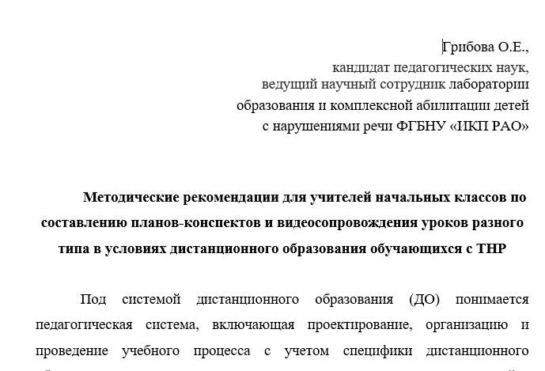
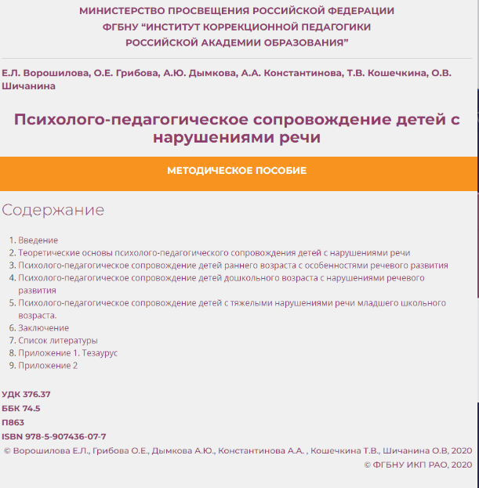

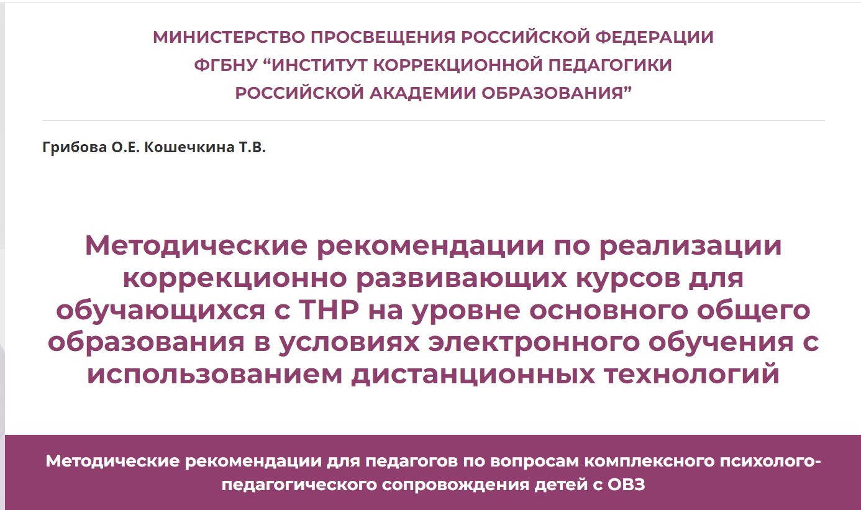
https://ikp-rao.ru/metodicheskie-rekomendacii/soderzhanie-35/
https://ikp-rao.ru/metodicheskie-rekomendacii/soderzhanie-8/
https://ikp-rao.ru/specialistam/

Slide 17


